Slide 1

FinTech, RegTech et SupTech
La démarche de l’ACPR et de la BANQUE DE FRANCE
Nathalie Beaudemoulin
Coordinatrice du pôle Fintech Innovation

Slide 2

Fintech et Innovation : la démarche d’ouverture de l’ACPR
Lancement du Pôle Fintech Innovation : 1er juin 2016
Coordination renforcée avec l’AMF
Point d’entrée unique pour les FinTech à l’ACPR
Fluidifier l’entrée dans la règlementation
Mieux connaître les innovations (nouveaux acteurs et acteurs établis) pour préparer la supervision

Slide 3

Fintech et innovation : la démarche d’ouverture de l’ACPR
  Le Forum FinTech : un dialogue constructif avec les acteurs
  Lancement: le 18 juillet 2016
  Plus de 30 professionnels: FinTechs, acteurs établis et acteurs de l’écosystème français FinTech/innovation
  Sous l’égide de l’ACPR et de l’AMF
  En présence de la DGT et associant la BDF, la CNIL, l’ANSSI et TRACFIN
  Instance de veille, de dialogue et de propositions sur les sujets de règlementation et de supervision liés à l’innovation

Slide 4
Fintech : approche de régulation
Proportionnalité
Approche par les risques /statuts
Proportionnalité des exigences
Pragmatisme de la règlementation
Sécurité
Fonds et paiements
Données
LCBFT
Consommateur
Equité de traitement Neutralité
Respect du cadre UE
Passeport
Participation active aux discussions européennes et internationales

Slide 5
Bilan du pôle Fintech innovation après 9 mois d’exercice

Slide 6
RegTech : de quoi parle-t-on ?
Compliance cost in the financial sector
IIF – October 2015- RegTech : exploring solutions for regulatory challenges
“The financial crisis of 2008-09 sparked an unprecedented regulatory response across the globe. International and national regulators have introduced a wide variety of new regulations focusing on virtually all aspects of the financial sector: markets, infrastructure and individual institutions, prudential and conduct supervision, and both micro and systemic risks. The new reforms have dramatically increased challenges and costs for the financial sector related to compliance, reporting and supervisory requests”.
  • In a 2014 letter to shareholders, JPMorgan Chase said that it added 13,000 employees from 2012-14 to support regulatory, compliance and control efforts, at a cost of $2 billion. In the same years, it spent a combined $600 million on regulatory and control technology.
  • Deutsche Bank spent an additional €1.3 billion on new regulatory requirements in 2014.
  • UBS spent $946 million on regulatory demands in 2014, almost half of which was permanent cost.

Slide 7
RegTech : de quoi parle-t-on ?
Le terme RegTech (pour régulation et technologie) recouvre une nouvelle (enfin pas toujours…) génération d’acteurs ou de solutions qui proposent aux entreprises d’optimiser les fonctions de conformité et de gestion des risques
Les RegTech s’appuient (en principe) sur des technologies innovantes pour répondre d’une manière qui serait plus rapide / efficace aux besoins :
  Big data
  Intelligence artificielle
  Infrastructure de cloud
  Blockchain
  Cryptographie
  Etc…

Slide 8
RegTech : de quoi parle-t-on ?
Relation client
contrats
Entrée en relation
et connaissance du client
Surveillance des transactions
Évaluation des risques
RegTech : domaines
Gestion des données Reporting
Veille règlementaire
Interprétation nouvelles regulations

Slide 9
Regtech et SupTech : la démarche de l’ACPR et de la BDF
Plusieurs intérêts
  Utilisation de techniques et innovations similaires aux finTech et aux outils de digitalisation des acteurs établis
  Apport en efficacité règlementaire aux finTech et aux acteurs établis
  Apports pour l’exercice de la fonction de superviseur bancaire ou des missions de banque centrale : la SupTech

Slide 10

Exemple : entrée en relation à distance (biométrie)
  E-identification et signature électronique
    Dialogue avec les acteurs Tech et les banques / Fintech sur la modernisation du cadre règlementaire de l’identification à distance
    Articulation du règlement eIDAS avec les travaux règlementaires actuels de transposition de la quatrième directive LCBFT
    Articulation avec le règlement UE protection des données personnelles (GDPR) et avec la CNIL

Slide 11

Exemple : optimisation du traitement des données clients (big data)
  Optimiser le traitement des données des clients
    Détection des fraudes et ou du blanchiment, amélioration des méthodes de scoring , Optimisation des reporting internes/externes, Amélioration des services à la clientèle
    Points d’attention en matière de protection du consommateur
    Points d’attention en matière de protection des données personnelles

Slide 12
Regtech : la démarche de l’ACPR et de la BDF
  Points d’attention potentiels
      Externalisation
        responsabilités et contrôles
        continuité d’activité
        Sécurité
      Les règles actuelles s’appliquent
      Usage et sécurité des données personnelles
        Type de données
        Consentement client
        Auditabilité
        Sécurité
        Le cadre EU évolue (2018) – sanctions accrues

Slide 13
SupTech: la démarche de l’ACPR et de la BDF
  Le positionnement de la BDF
  Une démarche digitale pour 2020
    Améliorer par le digital les modes de travail
    Ouvrir la BDF sur l’extérieur, partager les données
    Simplifier et fluidifier les processus internes et externes
    CDO nouvellement nommé

Slide 14

SupTech : la démarche de l’ACPR et de la BDF
  Le positionnement de la BDF
  Création d’un laboratoire d’expérimentation
    Espace d’échange et de travail avec les acteurs innovants, avec appels à contributions
    Evaluer les opportunités/risques des nouvelles technologies; veille stratégique sur l’évolution de nos écosystèmes
  Une démarche concrète d’ores et déjà engagée
    Test de la technologie blockchain sur le registre des identifiants SEPA, avec une start up et plusieurs banques de la Place volontaires
    Lancement des travaux de préparation de la digitalisation de certains processus (agrément)
    Certainement des appels à projets futurs sur des sujets concernant l’ACPR

Slide 15
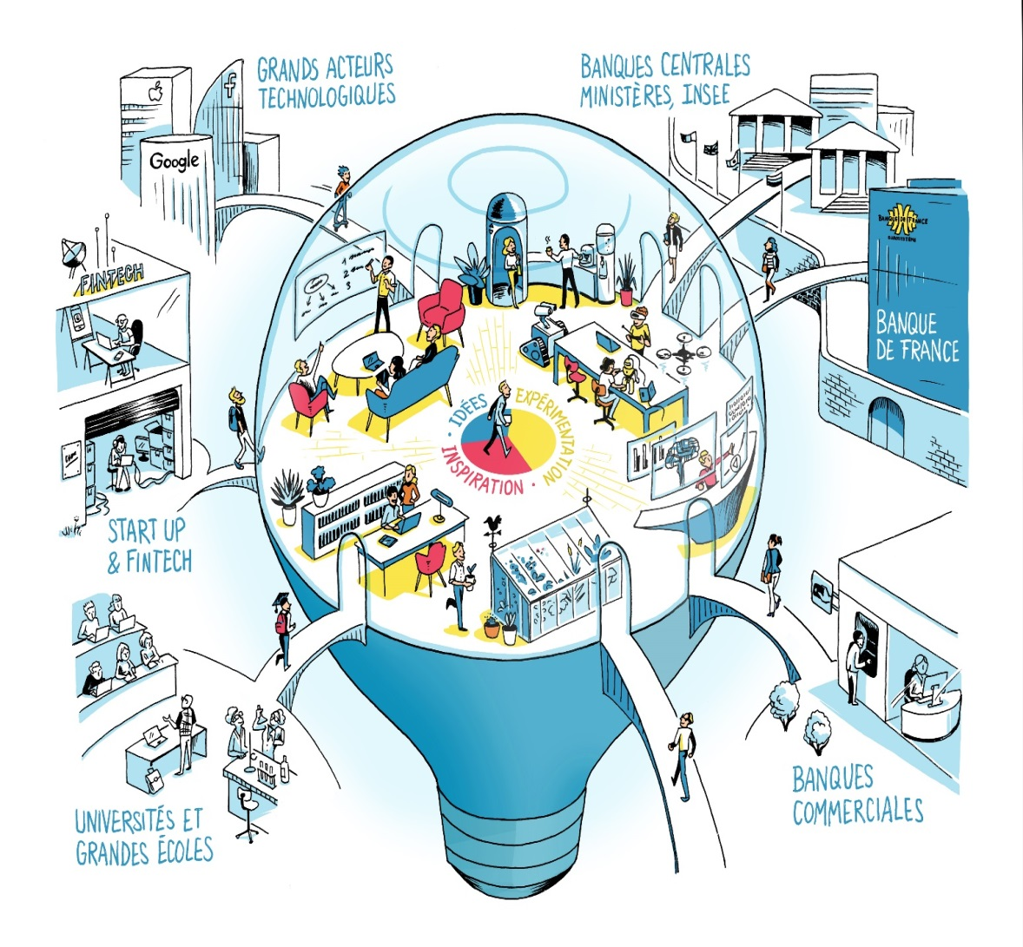
SupTech : la démarche de l’ACPR et de la BDF
Inspirer
Fédérer
Expérimenter
Accélérer
Éclairer
Le LAB en quelques mots :
Une équipe resserrée d’animation dédiée
Une capacité à mobiliser en Interne et en externe
Une gouvernance ad-hoc et mobilisée
Et aussi un lieu emblématique du digital à la Banque
Valoriser

Slide 16











SupTech – Les pistes de réflexion
Finbox: ready-to-use toolkit for financial education
Learning in a digital world
Blockchain for
Static data
exchange with
banks “MADRE”
Data sciences tools for statistics
Crypto-currency
Machine learning
for regulations
and compliance
Machine learning for cash management
Machine learning
for economic forecast
& economic conditions
Blockchain for settlement systems
Cloud for innovation

Slide 17
La Blockchain : outil de la Suptech ?
Le superviseur : un nœud dans une blockchain ?
accès en temps réel
économies de reporting
fiabilité des informations
Quels droits d’accès ?
Nœud en mode lecture ou avec des permissions supplémentaires ?
Quels impacts sur la supervision ?
B
B
S
B
B
B
B
B
Source: BBVA Research - working paper - Décembre 2016

Slide 18
Le Pôle FinTech Innovation
Une adresse mail
fintech-innovation@acpr.banque-france.fr
Des pages internet dédiées sur le site internet de l’ACPR
https://acpr.banque-france.fr/lacpr/missions/pole-acpr-fintech-innovation/

